Slide 1

Sistema de Moeda Estudantil
Reconhecimento do mérito estudantil através de uma moeda virtual
RELEASE 1 · LAB03 · SPRINTS 01–03
PUC Minas — Engenharia de Software (4º Período)
Laboratório de Desenvolvimento de Software
Prof. João Paulo Carneiro Aramuni
Aluno: Gustavo Pessoa Firmino Duarte

Slide 2
ROTEIRO
O que vamos apresentar
O problema e a solução proposta
Atores, requisitos e regras de negócio
01
02
Arquitetura MVC em camadas
Modelagem UML × código
03
04
Camada de persistência (JPA / ORM)
Salão de tecnologias — a stack
05
06
Demonstração do protótipo
Evolução do modelo e correções
07
08

Slide 3
CONTEXTO
O problema e a solução
O PROBLEMA
A SOLUÇÃO
Reconhecer o esforço e a participação dos alunos costuma ser informal e sem rastreabilidade.
Não há um mecanismo formal que conecte mérito acadêmico a benefícios concretos.
Professores distribuem moedas virtuais como reconhecimento, com mensagem obrigatória.
Alunos trocam moedas por vantagens reais em empresas parceiras.
Notificações automáticas por e-mail e cupom com código de conferência.
Extrato completo para professores e alunos.

Slide 4
REQUISITOS
Atores e funcionalidades
Aluno
1
Cadastro (nome, e-mail, CPF, RG, endereço, instituição, curso); dashboard; extrato; catálogo e resgate de vantagens.
Professor
2
Pré-cadastrado pela instituição; 1.000 moedas/semestre acumuláveis; envio com motivo obrigatório; extrato.
Empresa Parceira
3
Cadastro; CRUD de vantagens com foto, descrição e custo; notificação de resgate por e-mail.

Slide 5
DOMÍNIO
Regras de negócio principais
1.000 moedas/semestre
Saldo suficiente
Mensagem obrigatória
O saldo do professor é acumulativo entre semestres.
O envio só ocorre se o professor tiver saldo; valor positivo.
Todo envio de moedas exige um motivo de reconhecimento.
Desconto no resgate
Cupom + código
Autenticação
O custo da vantagem é debitado do saldo do aluno.
E-mail ao aluno e ao parceiro com código gerado pelo sistema.
Aluno, professor e empresa acessam via login e senha.

Slide 6
ARQUITETURA
MVC em camadas com Spring Boot
Browser / View
Templates Thymeleaf renderizados no servidor
Pacotes de apoio
dto / mapper
exception
handler (@ControllerAdvice)
event
security
config
Controller
Recebe a requisição HTTP e devolve a view
Service
Regras de negócio, validações e orquestração
Repository (DAO)
Spring Data JPA — acesso a dados
Model / Entity (JPA)
Mapeamento ORM das tabelas
PostgreSQL 16
Banco de dados relacional

Slide 7
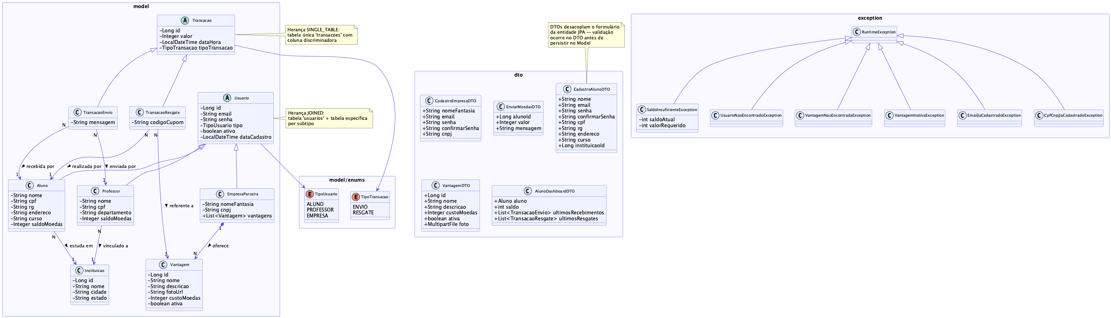
MODELAGEM — LAB03S01
Diagrama de Classes
Herança
Usuario → Aluno, Professor, EmpresaParceira
Transacao → Envio, Resgate
Modelo aderente ao código entregue.

Slide 8
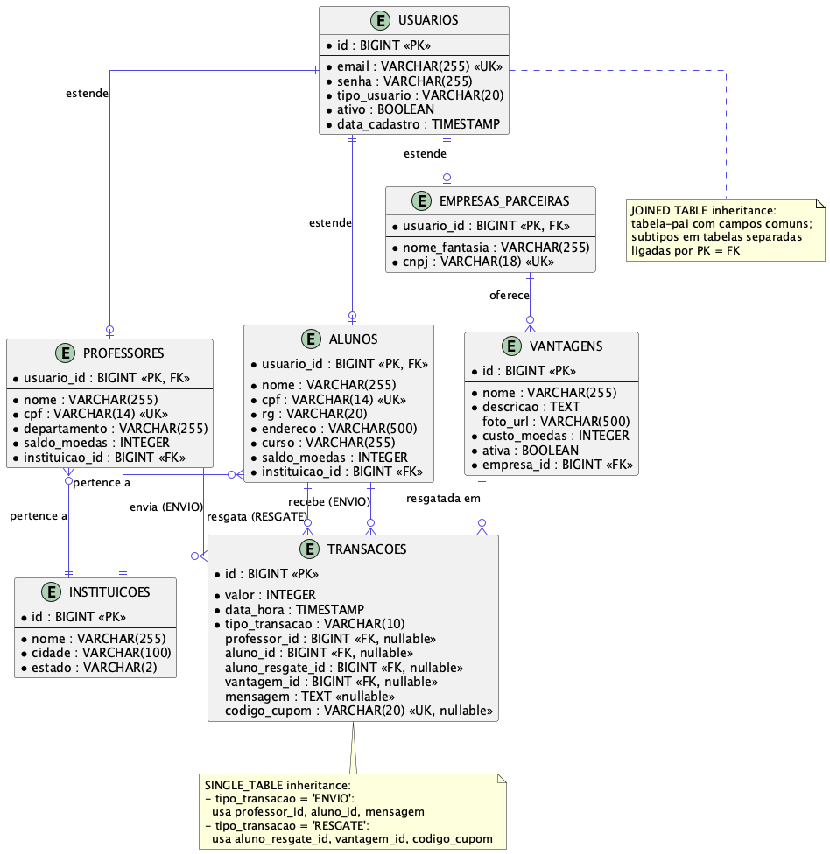
MODELAGEM — LAB03S02
Modelo Entidade-Relacionamento
Do ER ao banco
Mapeado via JPA/Hibernate (ddl-auto).
Instituições e professor padrão populados pelo DataInitializer.

Slide 9
PERSISTÊNCIA
Estratégia de acesso a dados (ORM)
Spring Data JPA + Hibernate
Repositórios como camada DAO; sem SQL manual no domínio.
Hierarquia | Estratégia | Justificativa
Usuario → Aluno, Professor, EmpresaParceira | JOINED | Subtipos com campos muito distintos; evita colunas nulas.
Transacao → TransacaoEnvio, TransacaoResgate | SINGLE_TABLE | Poucos campos específicos; evita JOINs no extrato.
Lição de projeto: em SINGLE_TABLE, colunas de um subtipo não podem ser NOT NULL no banco — a obrigatoriedade é garantida na camada de serviço/DTO. Esse ajuste foi aplicado em codigoCupom e mensagem.

Slide 10
SALÃO DE TECNOLOGIAS
A stack escolhida e o porquê
Java 21 + Spring Boot 3.5
Spring MVC + Thymeleaf
Ecossistema maduro, injeção de dependências e produtividade.
Camadas Controller e View do padrão MVC, renderização no servidor.
Spring Data JPA + Hibernate
Spring Security 6
ORM com repositórios; menos boilerplate de acesso a dados.
Autenticação por formulário e autorização por papéis.
PostgreSQL 16 + Docker
Bootstrap 5 + Spring Mail
Banco relacional containerizado, ambiente reproduzível.
UI responsiva e notificações por e-mail das transações.

Slide 11
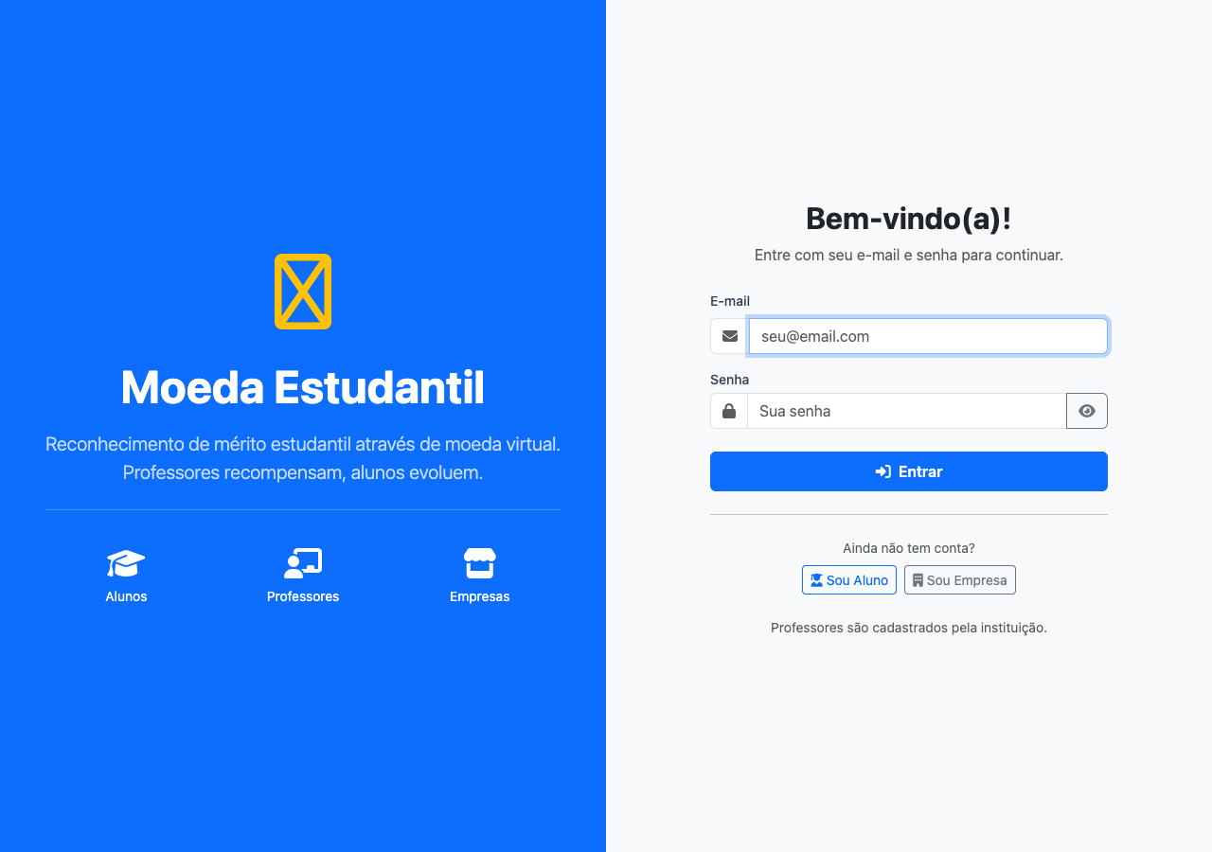
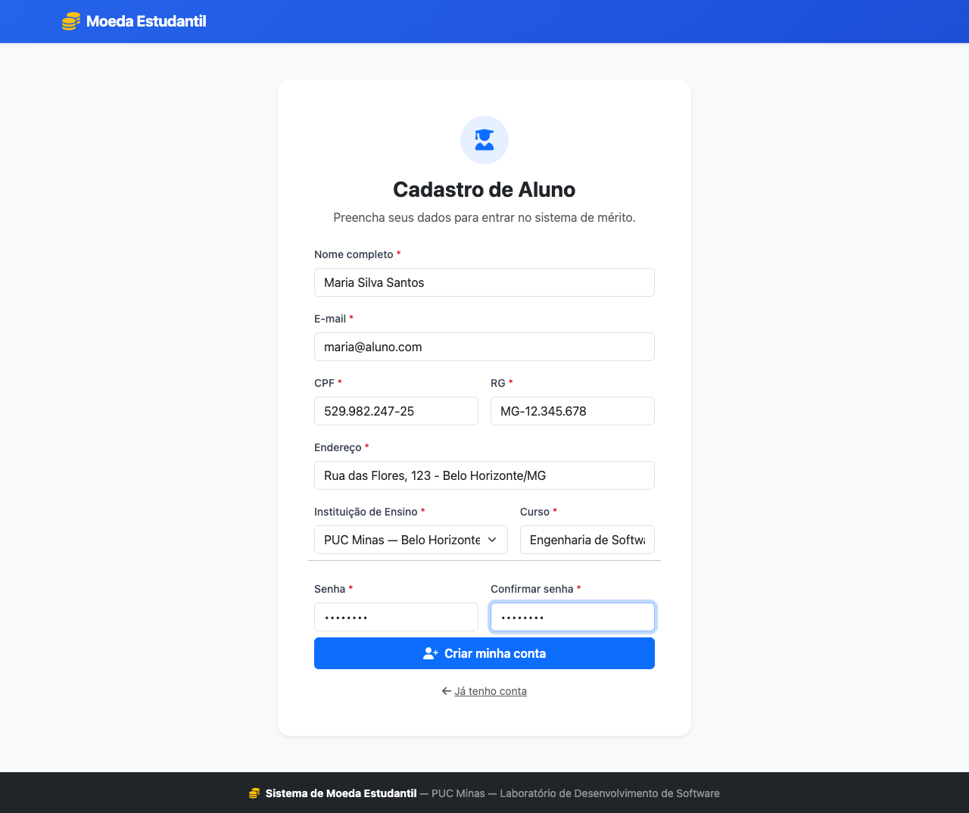
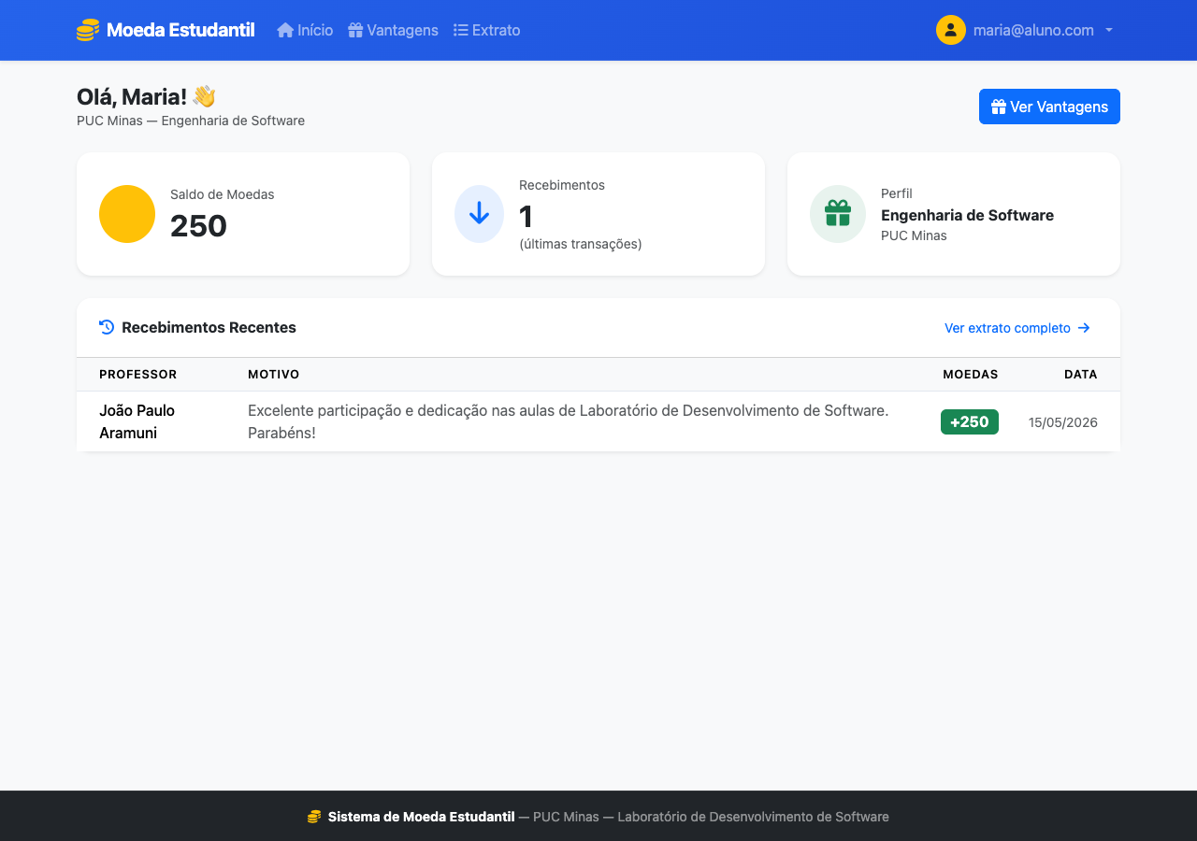
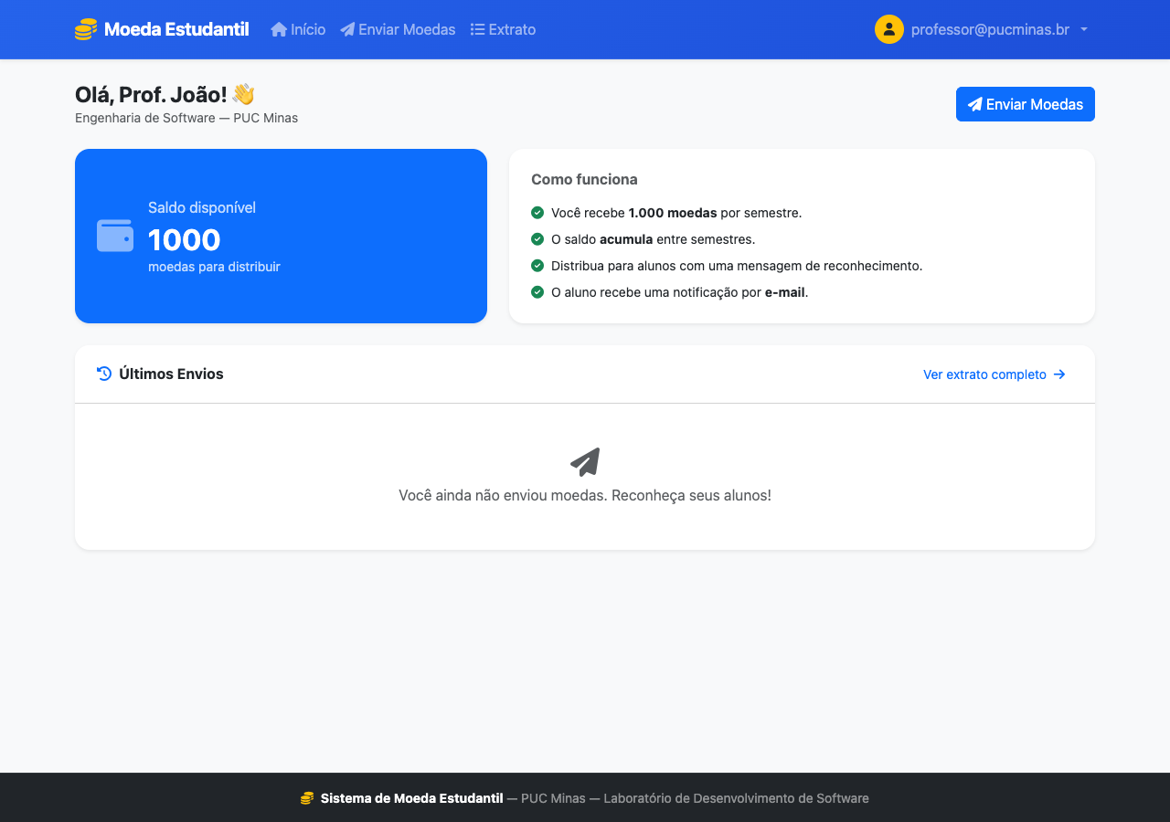
DEMONSTRAÇÃO
Acesso, cadastro e dashboards
Login autenticado
Cadastro de aluno
Dashboard do aluno
Dashboard do professor

Slide 12
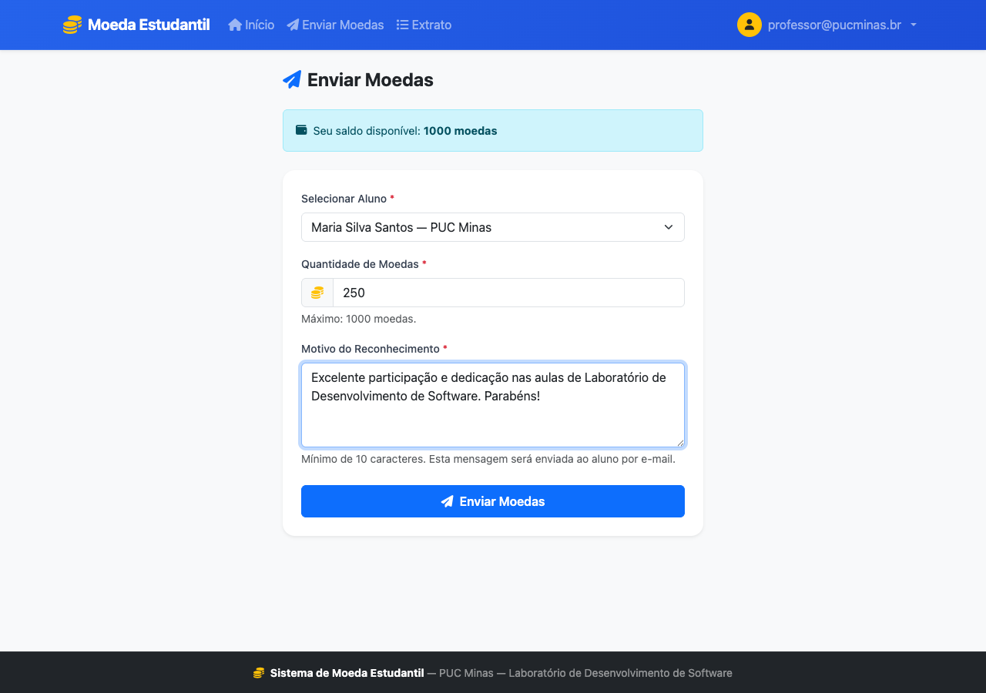
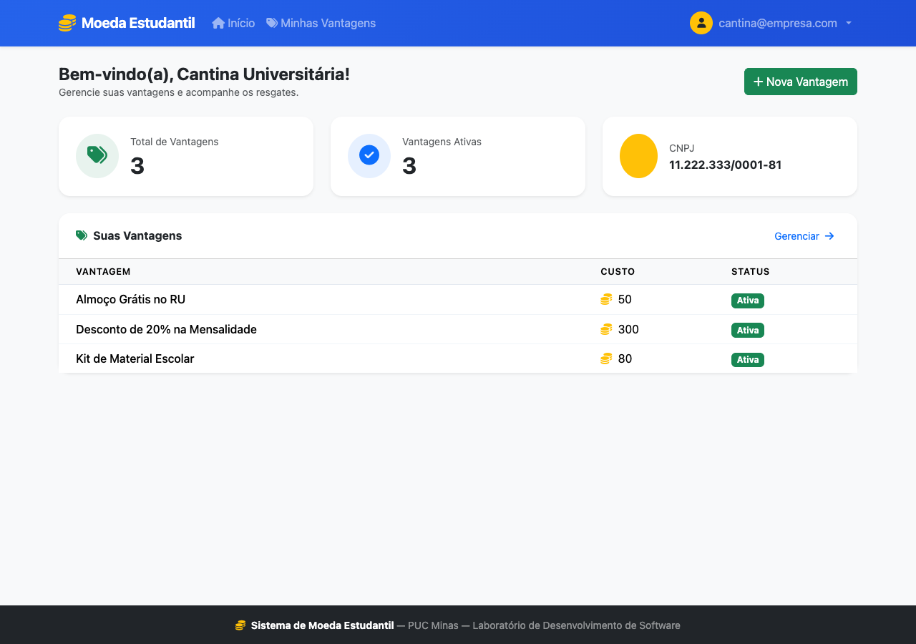
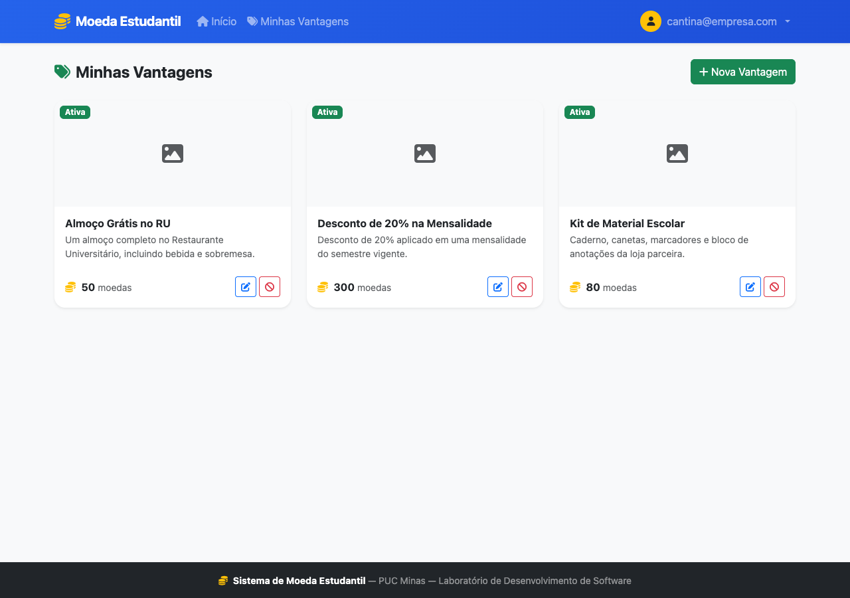
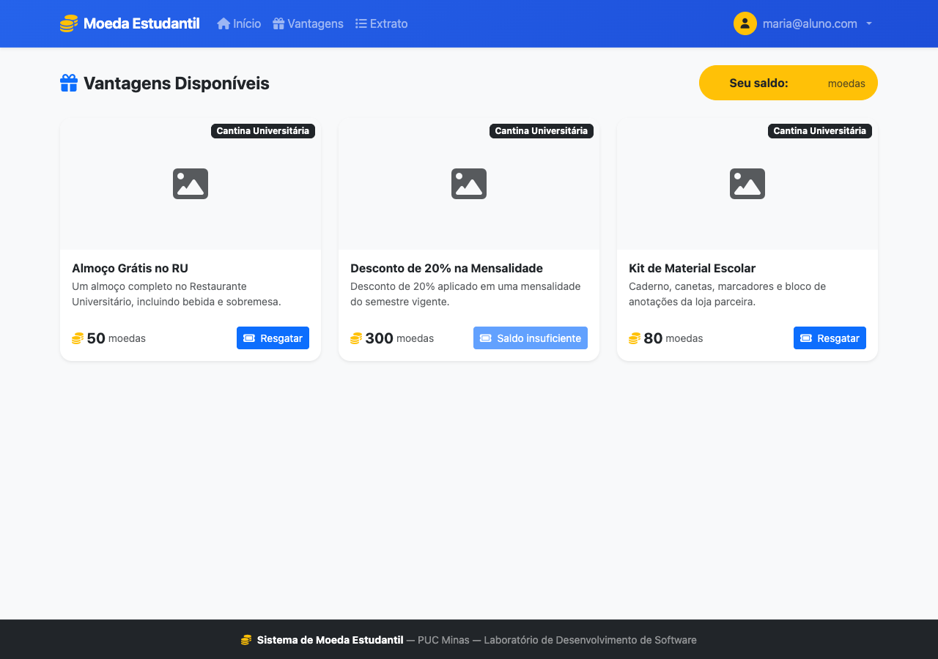
DEMONSTRAÇÃO
Moedas, vantagens e resgate
Professor envia moedas
Dashboard da empresa
CRUD de vantagens
Catálogo e resgate

Slide 13
EVOLUÇÃO
Modelo × código e correções aplicadas
Herança SINGLE_TABLE
codigoCupom e mensagem deixaram de ser NOT NULL no banco — obrigatoriedade movida para serviço/DTO. Corrigiu falha no envio de moedas e no resgate.
Expressão Thymeleaf
Lambda Java em SpEL substituída por seleção (vantagens.?[ativa].size()); dashboard da empresa voltou a renderizar.
Tratamento de erros
NoResourceFoundException tratada como 404 e favicon adicionado, evitando 500 em recursos estáticos.

Slide 14
Entrega concluída
Sprints 01–03 entregues: modelagem UML, modelo ER, estratégia ORM e CRUDs.
Fluxo crítico validado ponta a ponta: cadastro, envio, resgate e extrato.
Arquitetura MVC alinhada ao modelo de classes e de componentes.
Obrigado! · PUC Minas — Engenharia de Software

